Slide 1

Studio e sviluppo di un sistema di raccomandazione context-aware per sistemi mobili e pervasivi
Lorenzo D’Alessandro
Relatore:
Correlatori:
Prof. Elena Pagani
Dr. Franca Delmastro
Dr. Mattia Campana

Slide 2
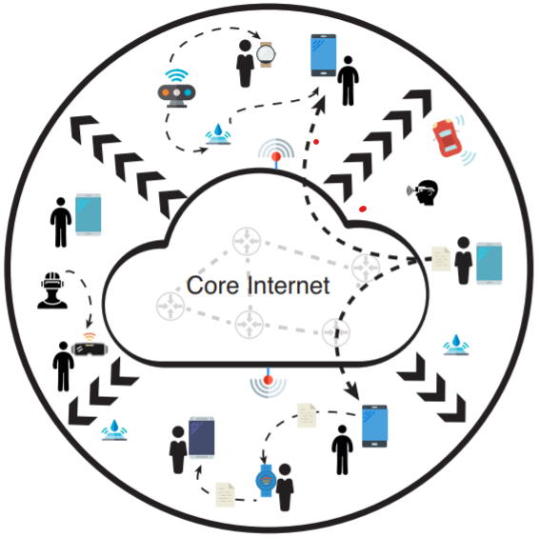
Ambiente di riferimento
I dispositivi mobili stanno contribuendo all’evoluzione dello edge computing
Scoperta di nuovi contenuti tramite comunicazione device-to-device
Un recommender system (RS) può essere utile per filtrare i contenuti scoperti
La dinamicità dell’ambiente richiede una soluzione che possa essere eseguita su dispositivo mobile

Slide 3

Sistemi di raccomandazione
I RS generano raccomandazioni personalizzate per gli utenti
RS centralizzati: conoscenza globale di tutti gli utenti e oggetti
RS per dispositivi mobili: le informazioni sono limitate a quelle raccolte dall’utente locale
Necessità di considerare un contesto descrittivo
Scopo tesi: RS context-aware per dispositivi mobili
Notes:
Analisi stato arte
Nuova slide:
Algoritmo
Dataset
- Analisi stato arte

Slide 4
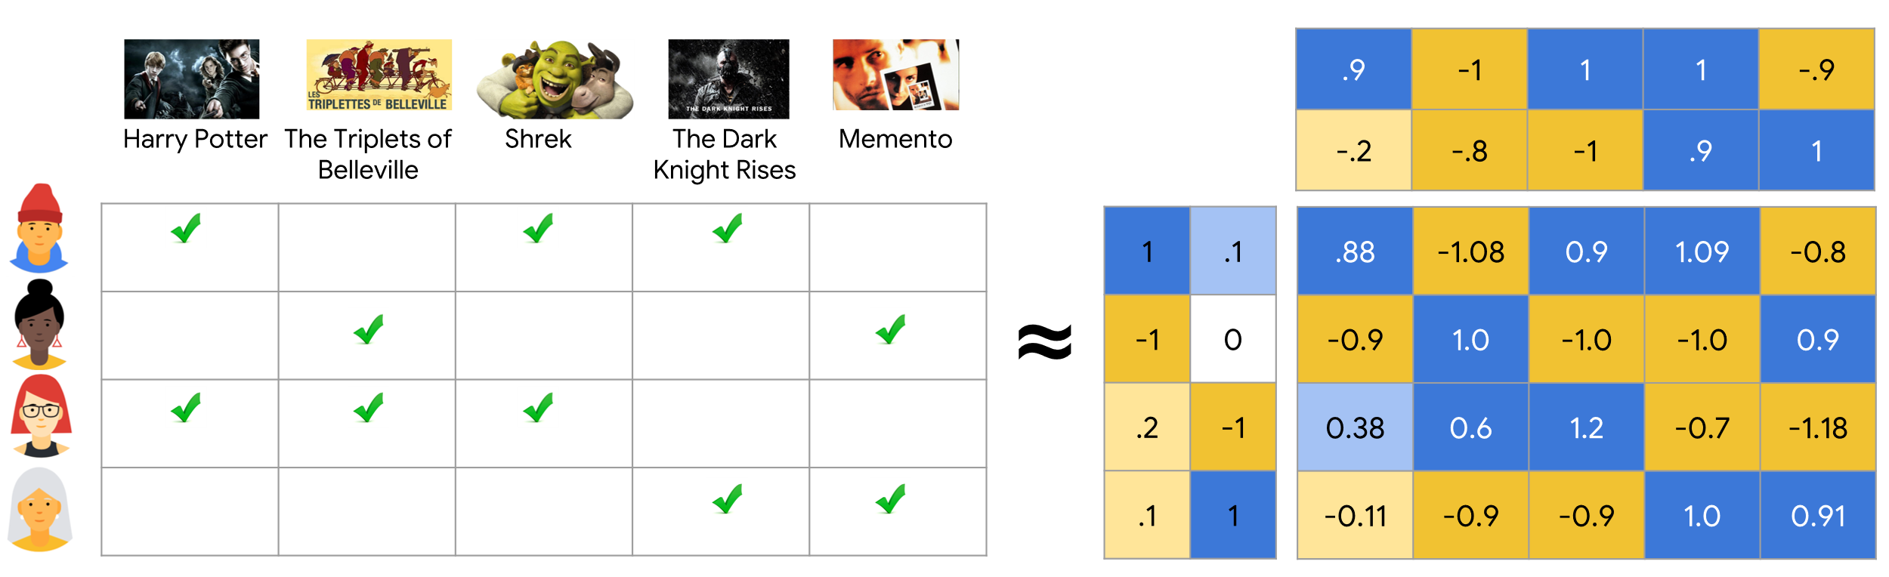
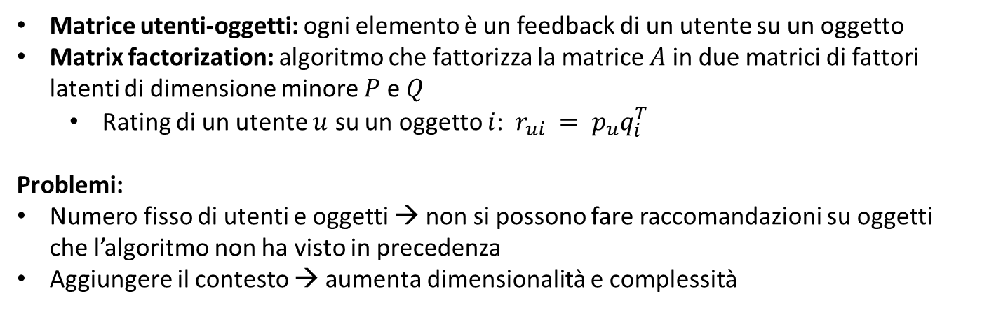
Matrix Factorization
Matrice utenti-oggetti: ogni elemento è un feedback di un utente su un oggetto
Matrix factorization: algoritmo che fattorizza la matrice $A$ in due matrici di fattori latenti di dimensione minore $P$ e $Q$
Rating di un utente $u$ su un oggetto $i$: $r_{ui} = p_{u}q_{i}^{T}$
Problemi:
Numero fisso di utenti e oggetti → non si possono fare raccomandazioni su oggetti che l’algoritmo non ha visto in precedenza
Aggiungere il contesto → aumenta dimensionalità e complessità
Notes:
Scopo mf
Fattori latenti

Slide 5
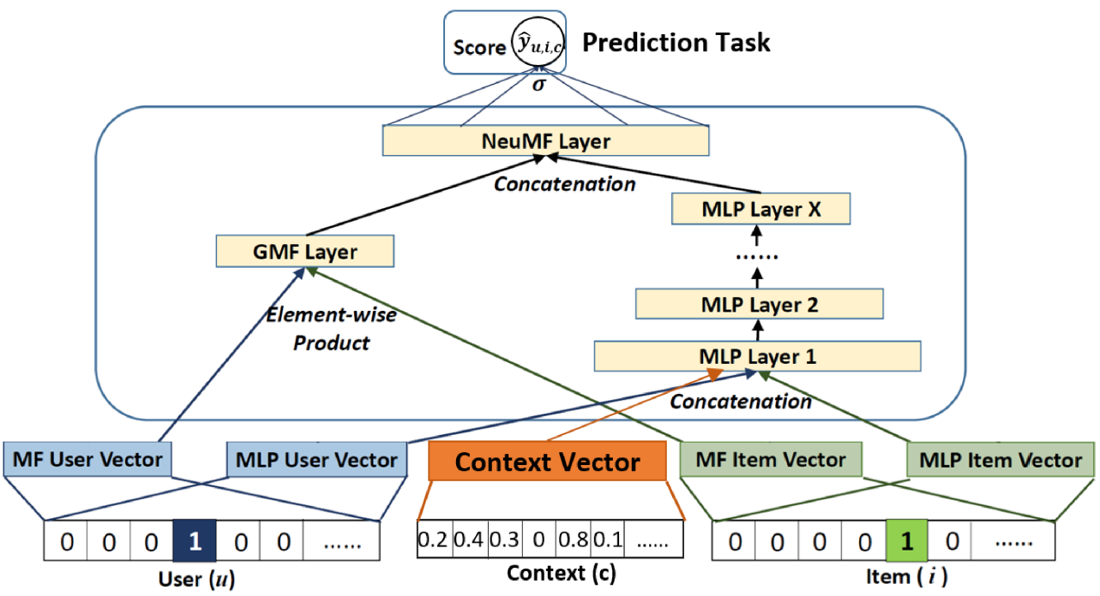
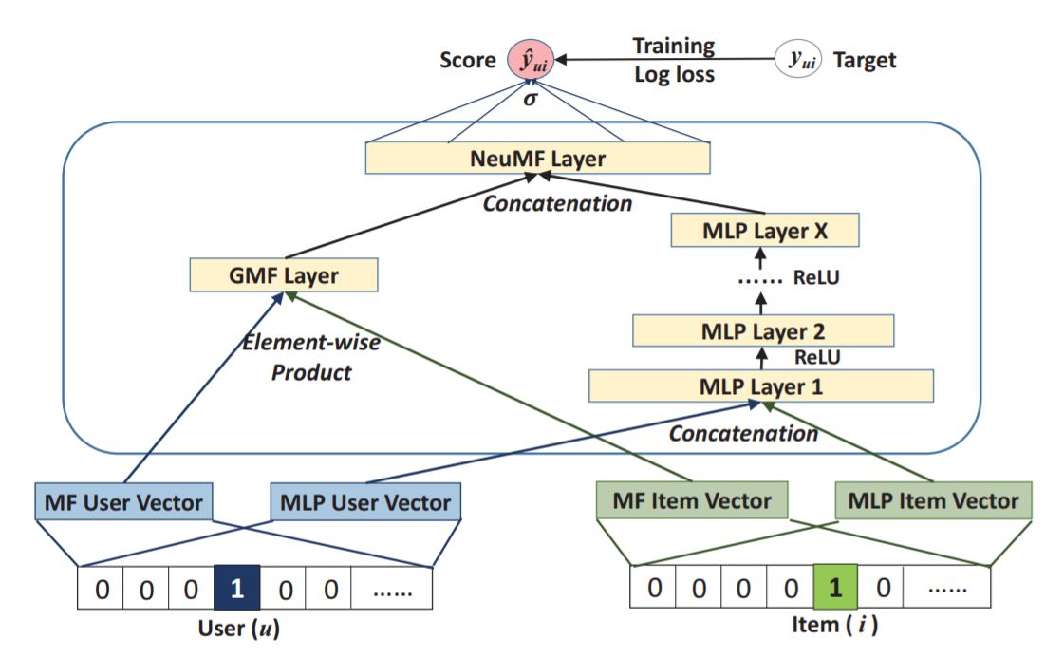
NeuMF
ECAM NeuMF
Combina una rete neurale con l’approccio matrix factorization
Input:
ID utente
ID oggetto
Vettore per il contesto
ECAM NeuMF incorpora il contesto dell’utente nel modello NeuMF
Il numero di utenti e oggetti è fisso: i vettori in one hot encoding hanno dimensione pari al numero di utenti/oggetti
Fonte immagine: Moshe Unger, Alexander Tuzhilin, and Amit Livne. Context-aware recommendations based on deep learning frameworks
Notes:
Riferimento articolo
Rete neurale

Slide 6
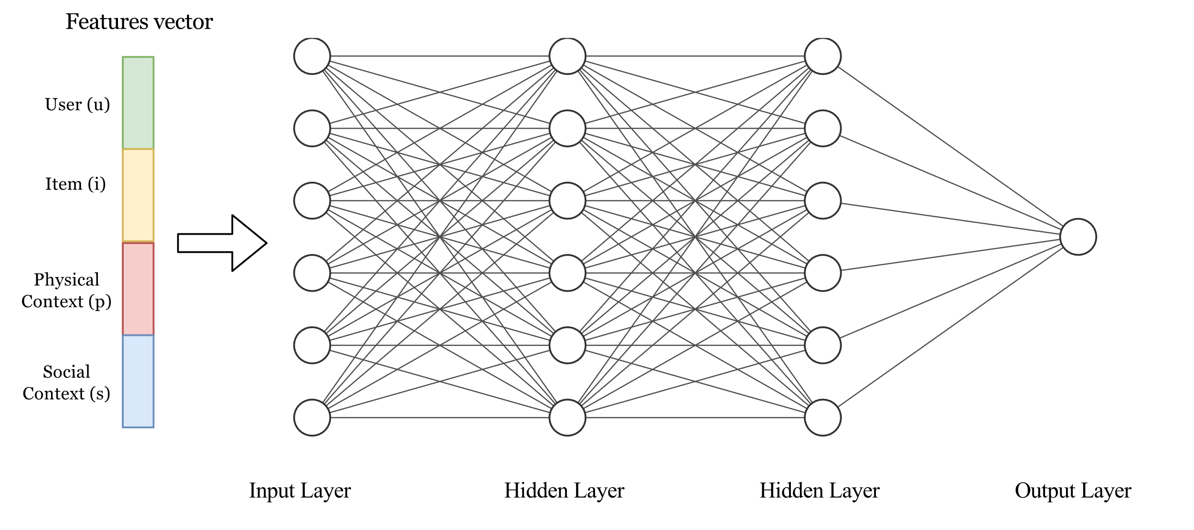
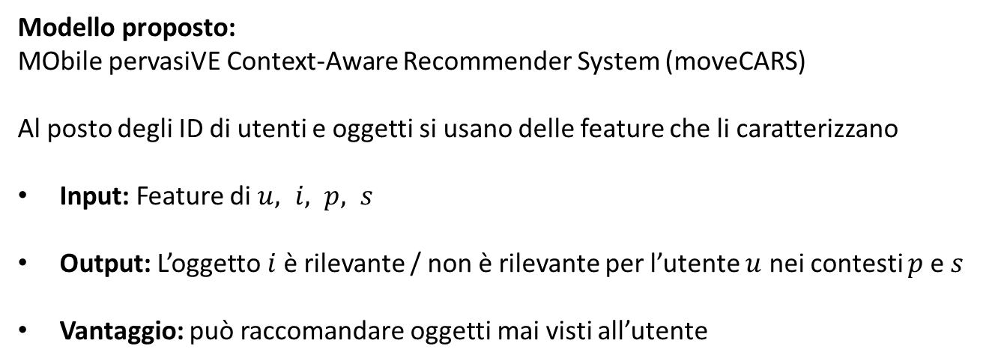
moveCARS
Modello proposto:
MObile pervasiVE Context-Aware Recommender System (moveCARS)
Al posto degli ID di utenti e oggetti si usano delle feature che li caratterizzano
Input: Feature di $u, i, p, s$
Output: L’oggetto $i$ è rilevante / non è rilevante per l’utente $u$ nei contesti $p$ e $s$
Vantaggio: può raccomandare oggetti mai visti all’utente
Notes:
Classificazione binaria
Feature utente
Contesto fisico e sociale

Slide 7
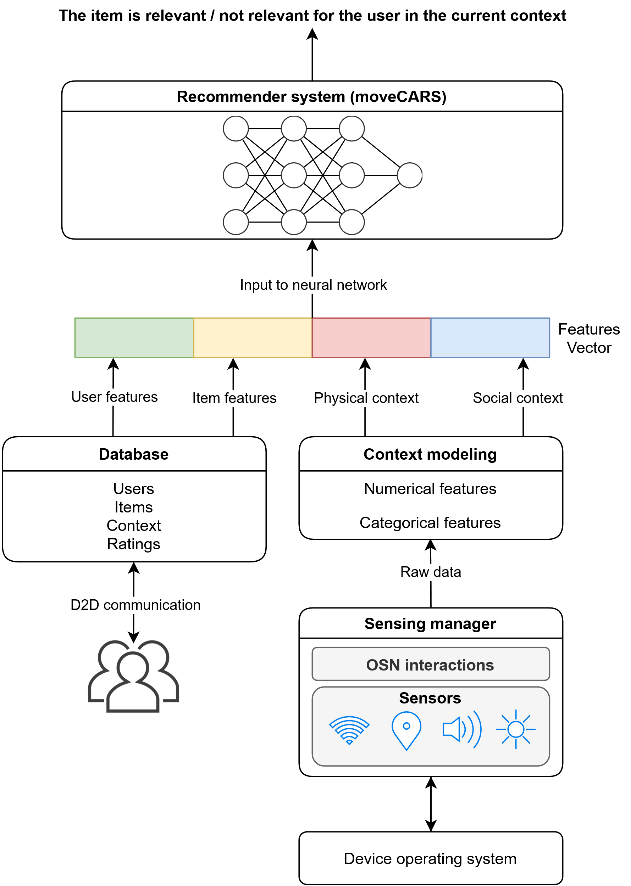
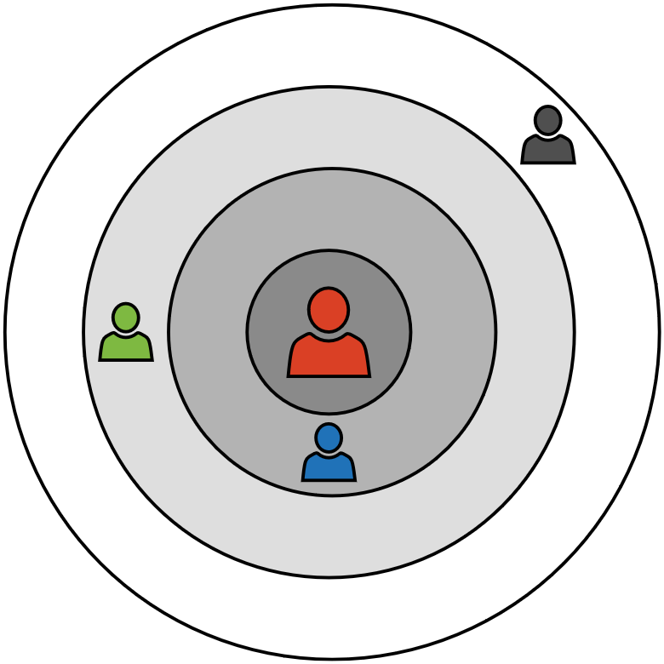
Architettura generale
Il contesto dell’utente è rilevato utilizzando i sensori dello smartphone e le interazioni sugli online social network
Il contesto sociale è modellato da una ego network
Ego network
Notes:
Rilevanza contesto sociale
Ego network
Come sono raccolte le feature
I legami sociali definiscono similarità tra gli utenti

Slide 8
Dataset
Frappe:
È un dataset di feedback impliciti collezionato da un sistema di raccomandazione context-aware di applicazioni Android.
Statistiche:
78335 rating (62% positivi)
857 utenti
3180 oggetti
24 feature di contesto
Feature di contesto:
Momento giornata
Giorno della settimana
Se è il fine settimana
Meteo
My Digital Footprint (MDF):
È un dataset composto da dati di sensori di smartphone, informazioni di prossimità fisica, e interazioni sugli online social network.
Statistiche:
73176 rating (66% positivi)
31 utenti
338 oggetti
71 feature di contesto
Feature di contesto:
Attività utente (a piedi, in bici, corsa…)
Modalità audio (silenzioso, vibrazione…)
Volume
Musica
Batteria (livello, in carica)
Schermo (rotazione, stato)
Meteo
WiFi
Data e ora
Tipologia di persone in prossimità dell’utente
Notes:
Difficile trovare dataset

Slide 9
Valutazione
Obiettivi:
ottenere prestazioni comparabili agli algoritmi stato dell’arte
Mantenere tempi di esecuzione bassi
Metrica: Area Under the ROC Curve (AUC)
K-fold cross validation, k = 10
Modelli di confronto:
ALS → matrix factorization per feedback impliciti
NeuMF
ECAM NeuMF

Slide 10
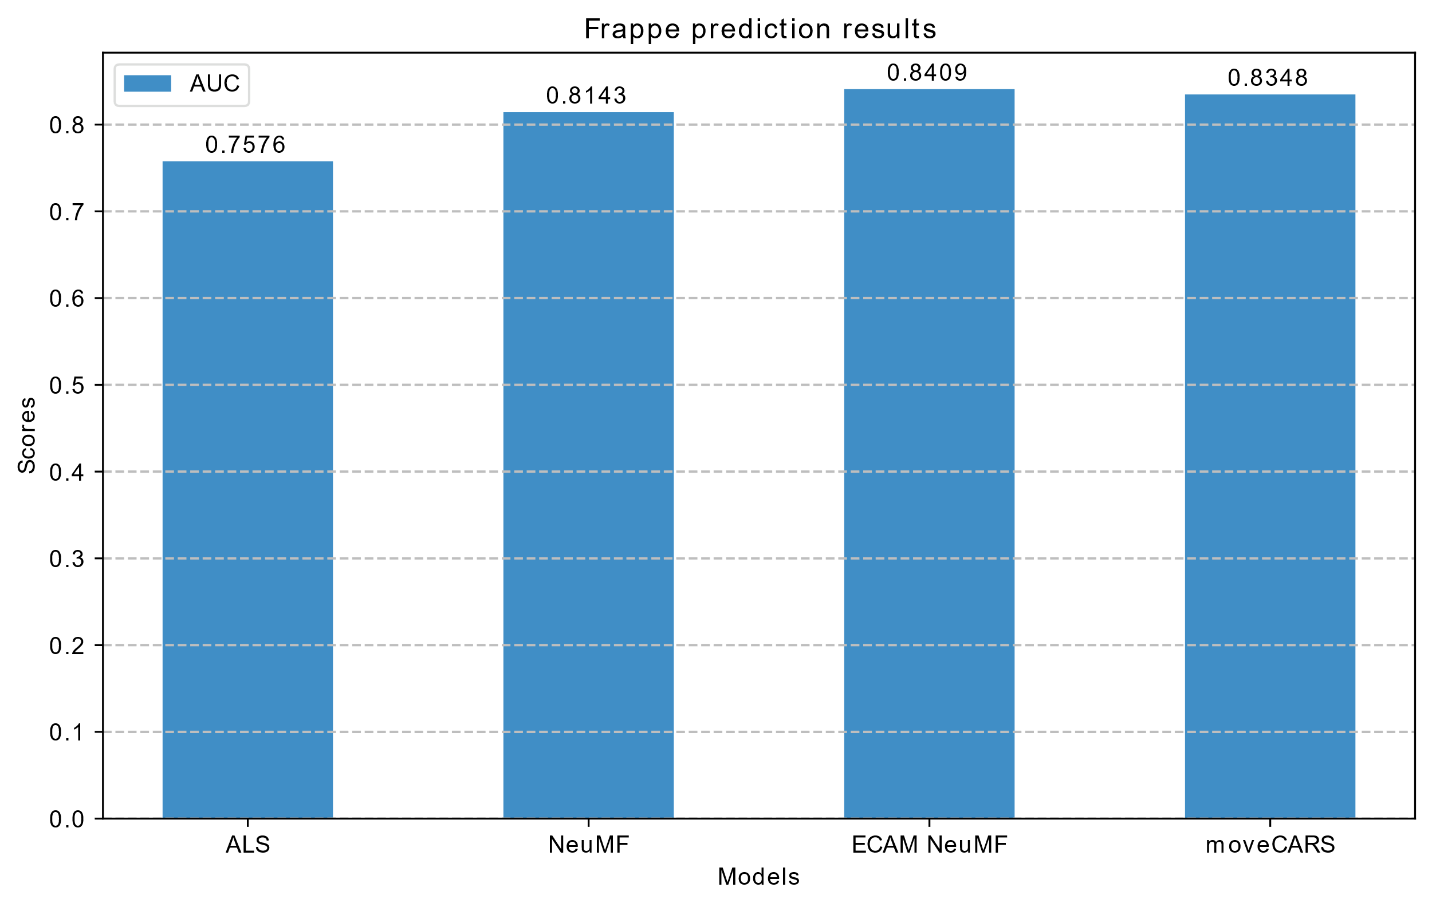
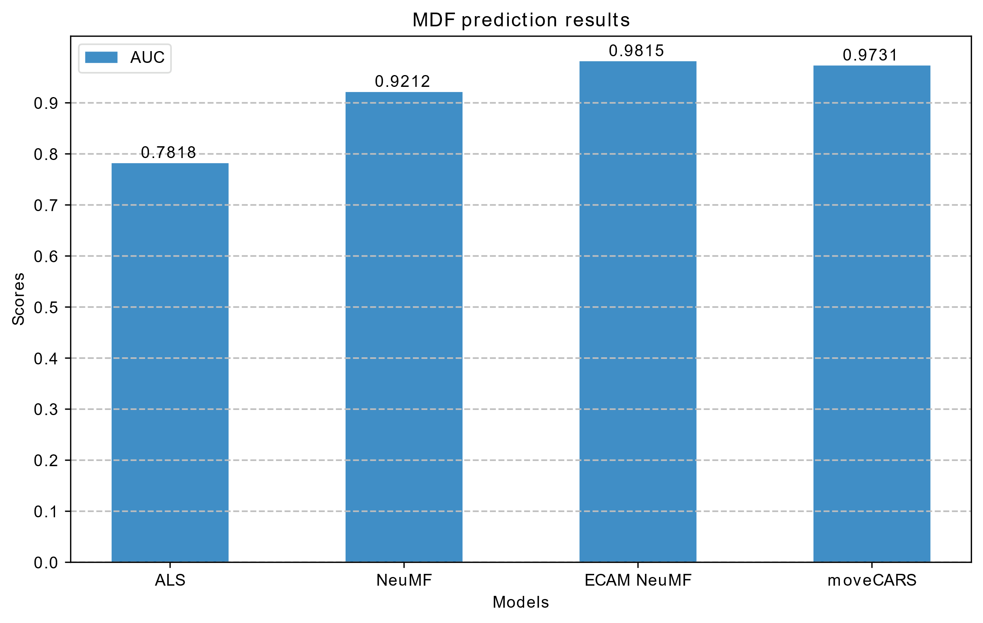
Risultati
I modelli context-aware (moveCARS, ECAM NeuMF) hanno l’AUC più alta
moveCARS ha ottenuto risultati simili al modello context-aware stato dell’arte ECAM NeuMF
La differenza tra modelli non context-aware e context-aware è maggiore su MDF

Slide 11
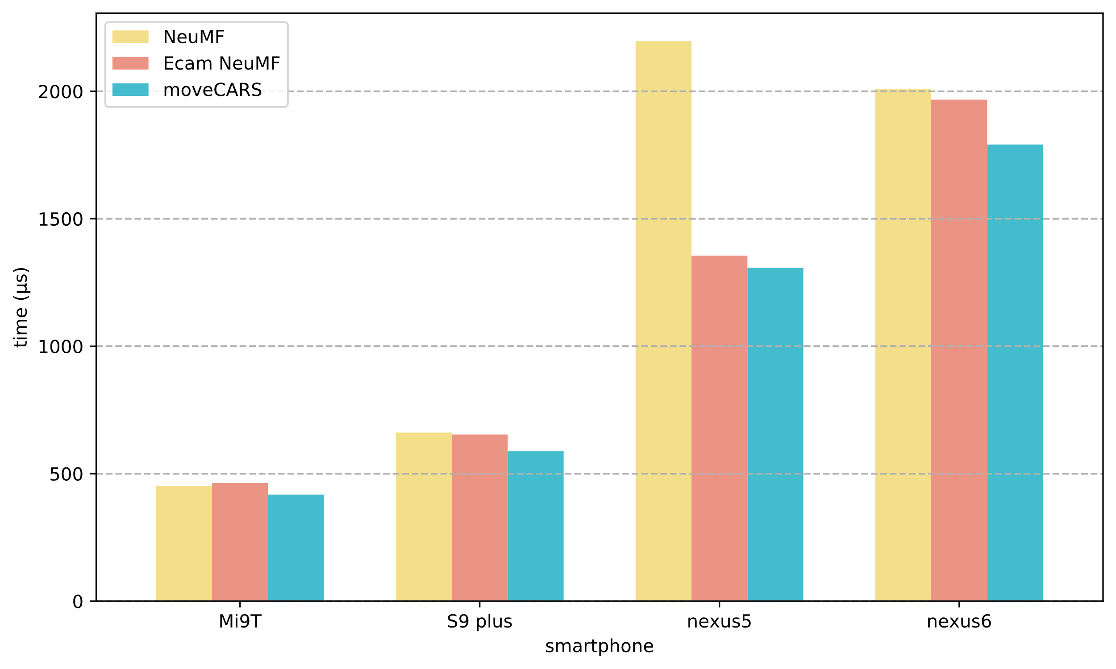
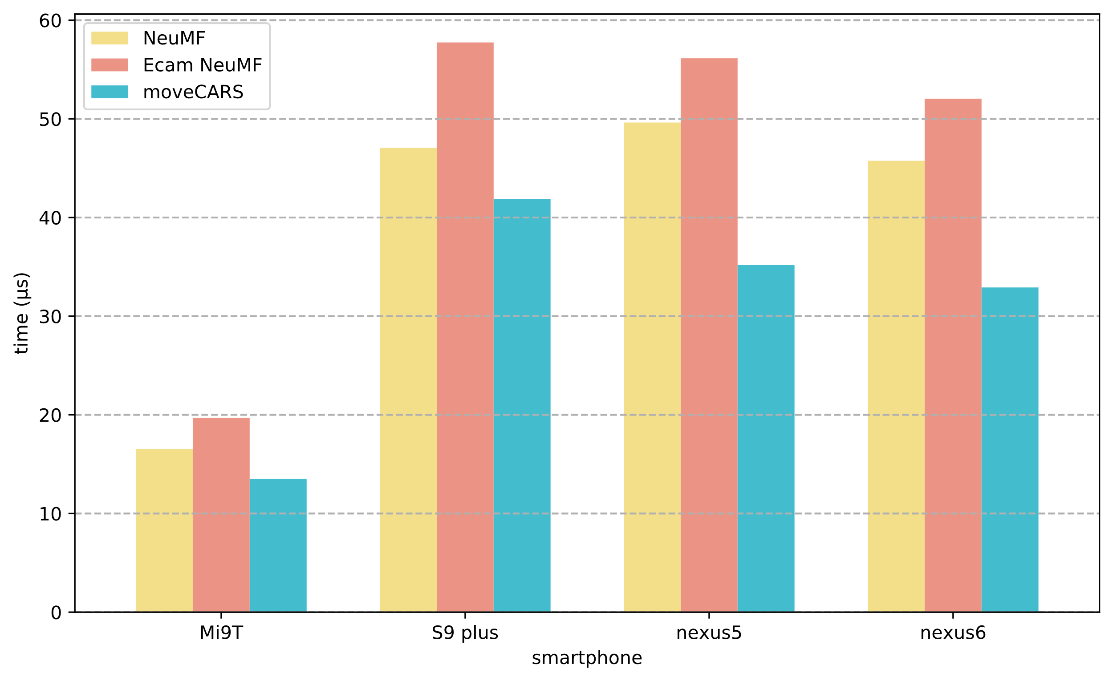
Tempi di esecuzione su smartphone Android
Sono stati misurati i tempi di inizializzazione e inferenza su quattro dispositivi mobili
moveCARS è l’algoritmo più veloce su tutti i dispositivi

Slide 12
Conclusioni
moveCARS ha ottenuto risultati simili alle soluzioni stato dell’arte:
Con tempi di esecuzione minori
Con una struttura della rete meno restrittiva
Il contesto ha un ruolo importante nelle raccomandazioni
Se il contesto è molto descrittivo della situazione dell’utente le raccomandazioni sono ancora più precise

Slide 13
Sviluppi futuri
Training dell’algoritmo su dispositivo mobile
Valutare il modello moveCARS su nuovi dataset
Sviluppare un’applicazione per dispositivi mobili per valutare le prestazioni di moveCARS in ambiente reale

Slide 14
Grazie

